Slide 1
Действует с апреля 2021 года

Slide 2
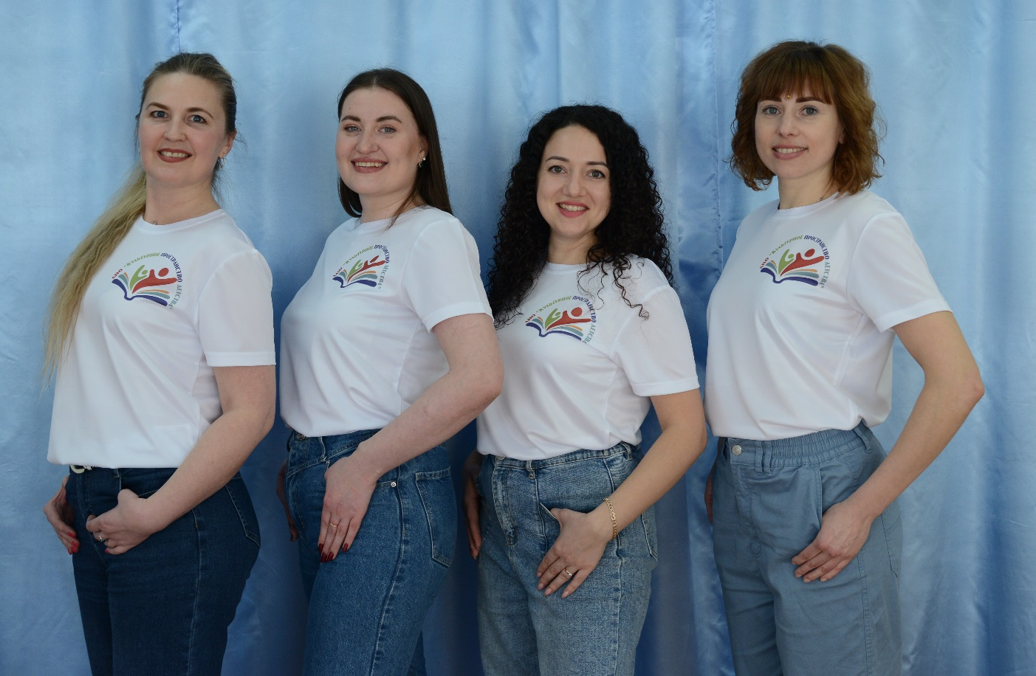
Цель - предоставление просветительских и развивающих услуг в сфере культуры и искусства, способствующих реализации творческих инициатив семьи, содействующих гармоничному развитию человека и гражданина, а также укреплению института семьи

Slide 3
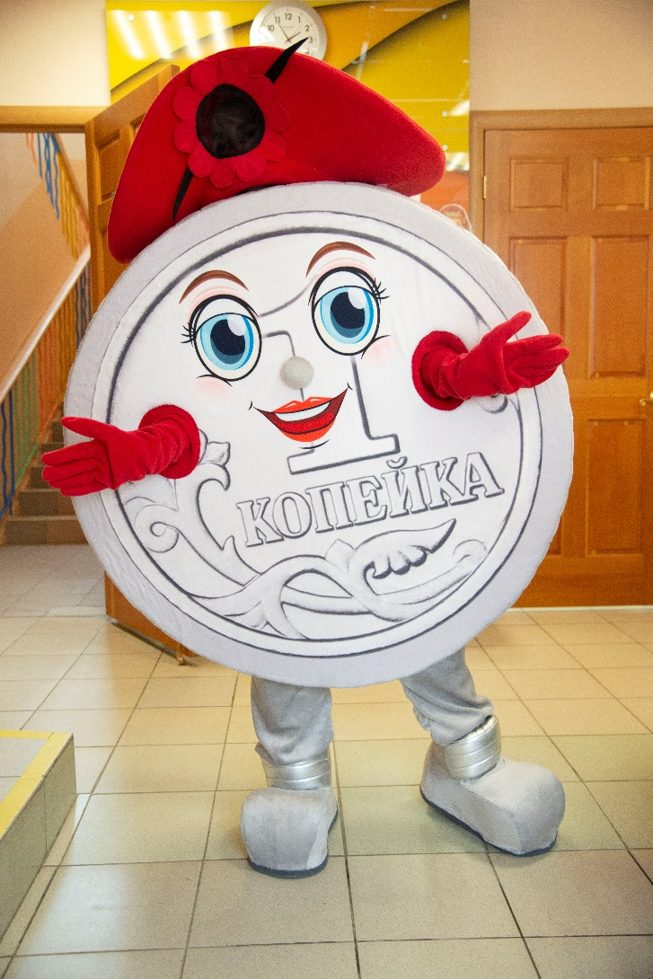
Проект по финансовой грамотности для детей младшего школьного возраста – 2021 год

Slide 4
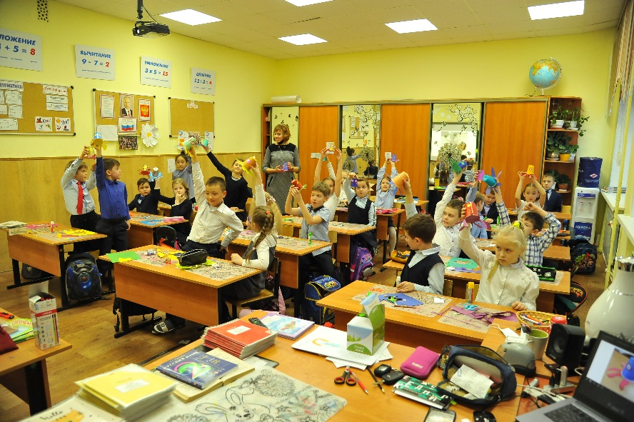
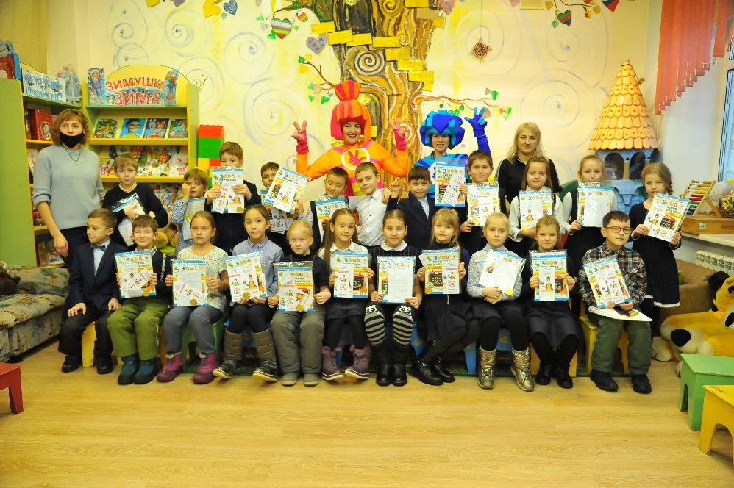
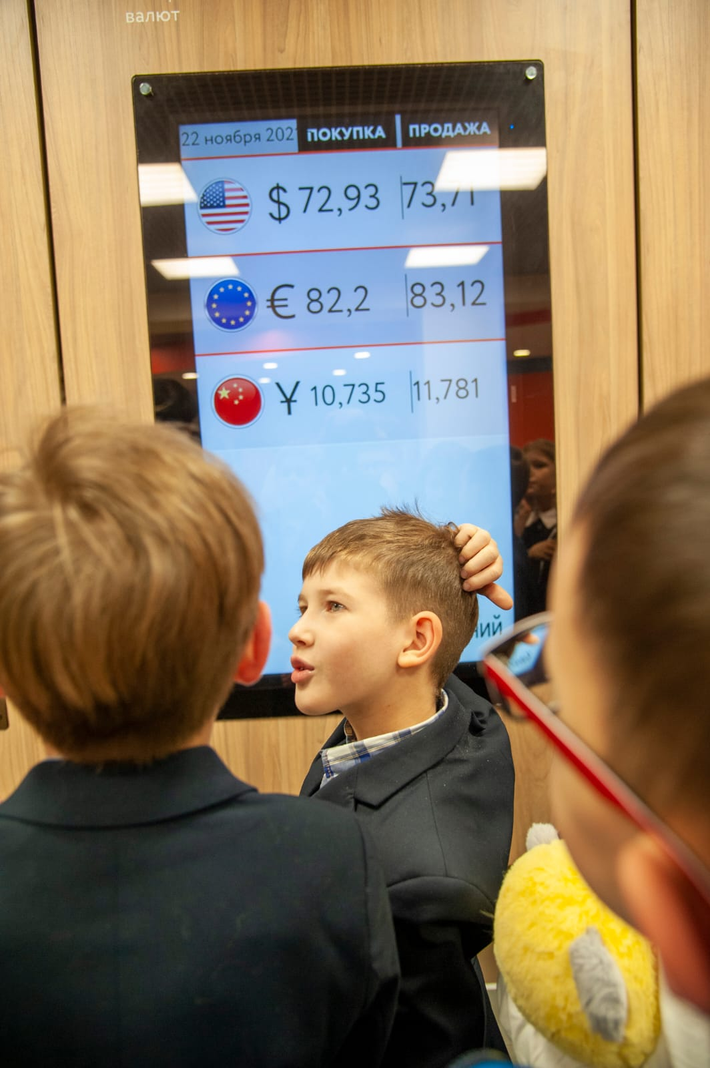
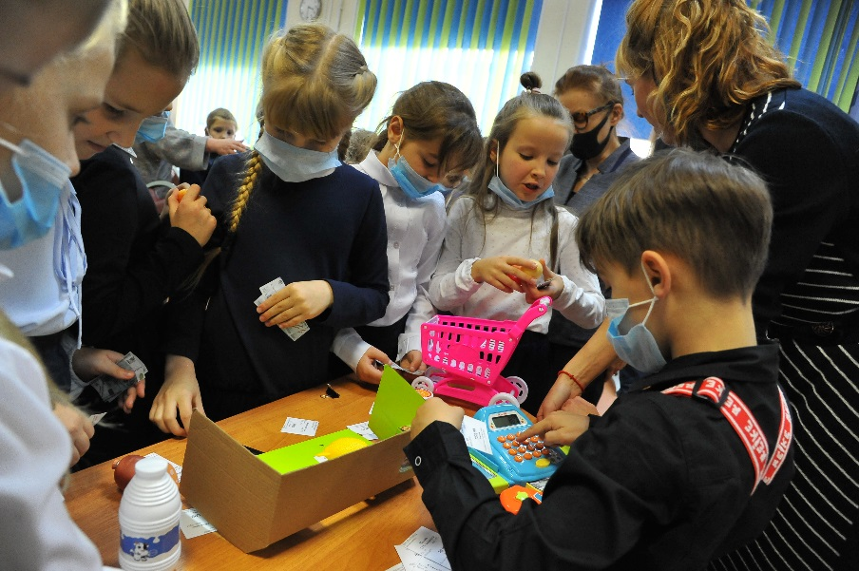
ЦЕЛЬ - создание условий для расширения представлений детей младшего школьного возраста г.Магадана об экономических понятиях; получение практических навыков совершения покупки в магазине

Slide 5
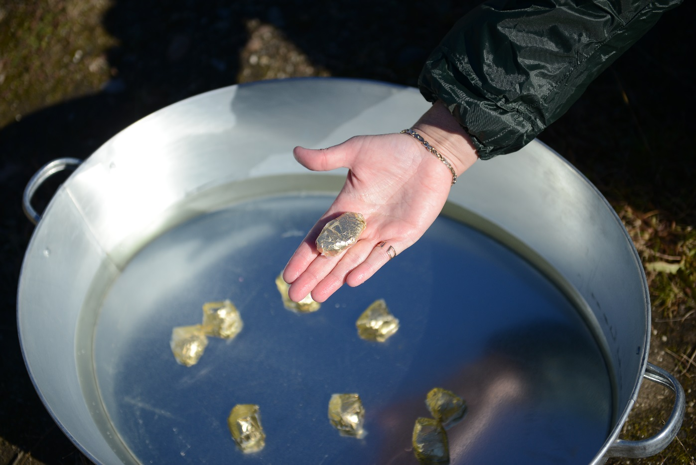

Slide 6
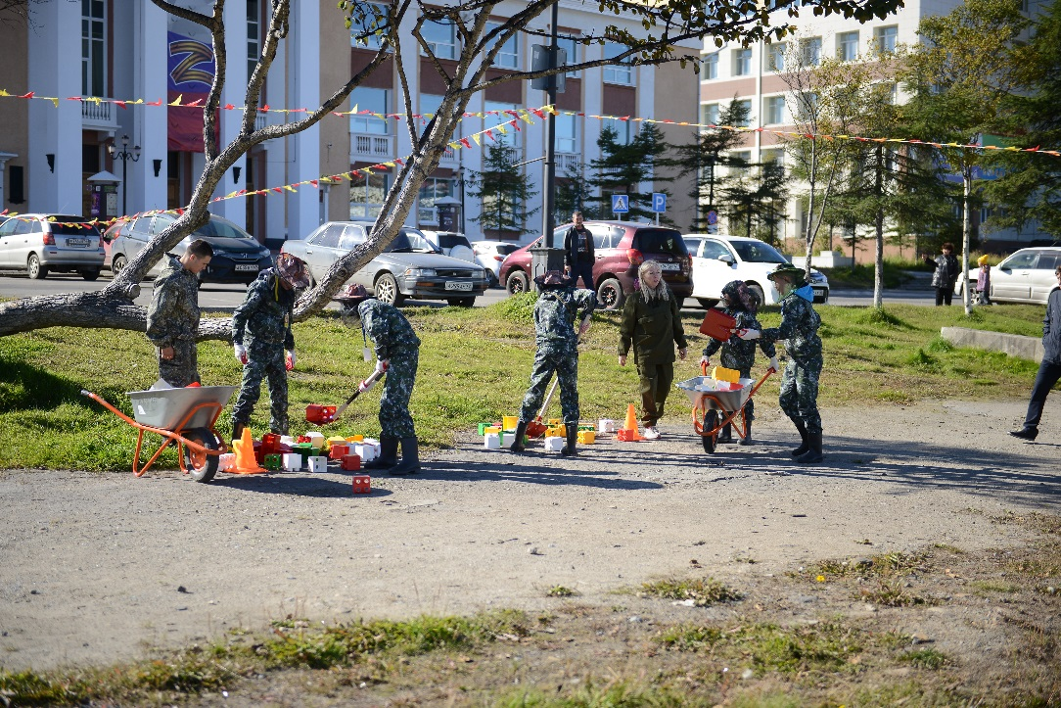
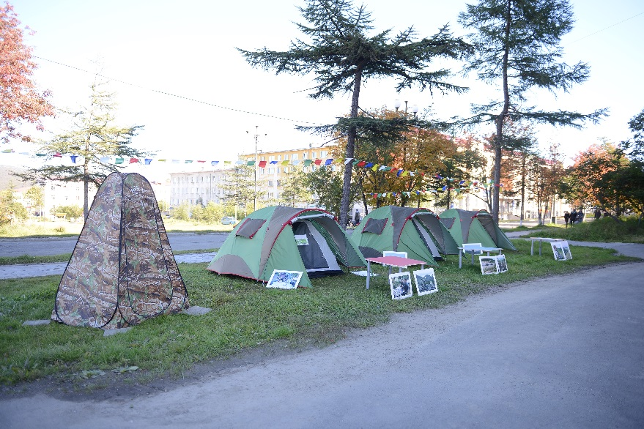
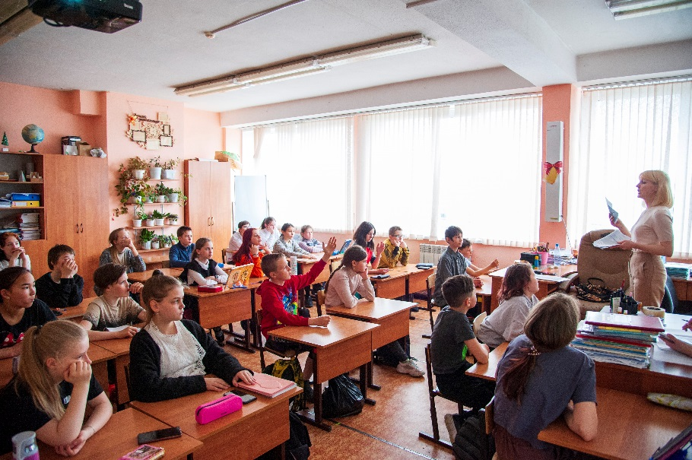
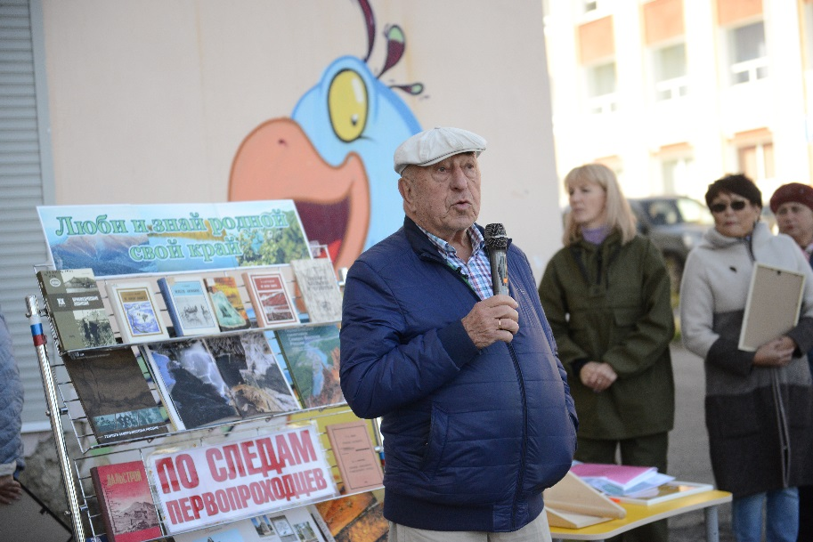
ЦЕЛЬ - создание условий для расширения знаний об истории освоения Магаданской области, о культуре и традициях аборигенного населения края, о профессиях горной промышленности у детей среднего школьного возраста

Slide 7
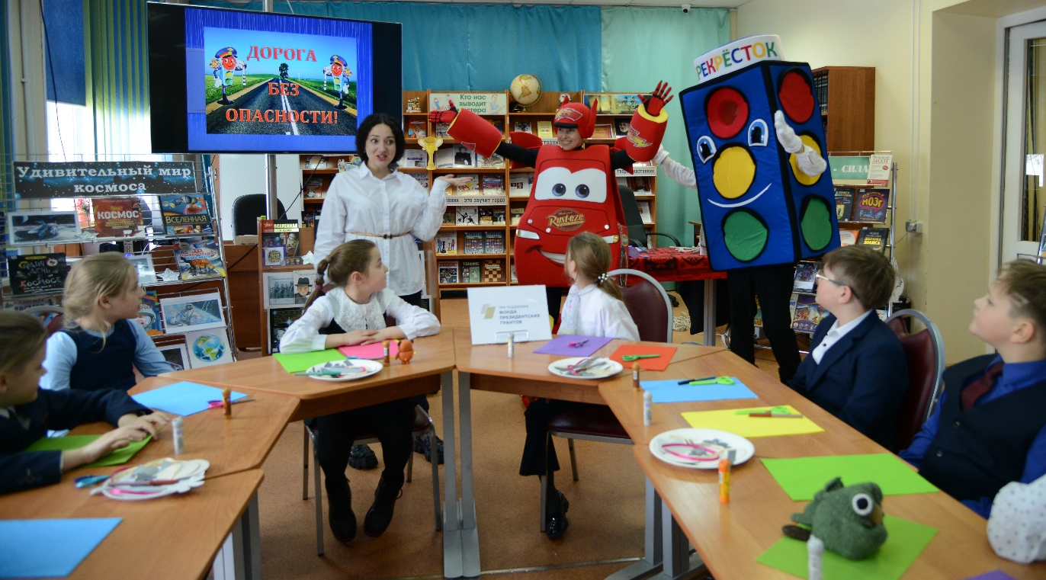
Проект «Автостопом по книжным тропам» – победитель конкурса Фонда Президентских грантов в 2023 году

Slide 8
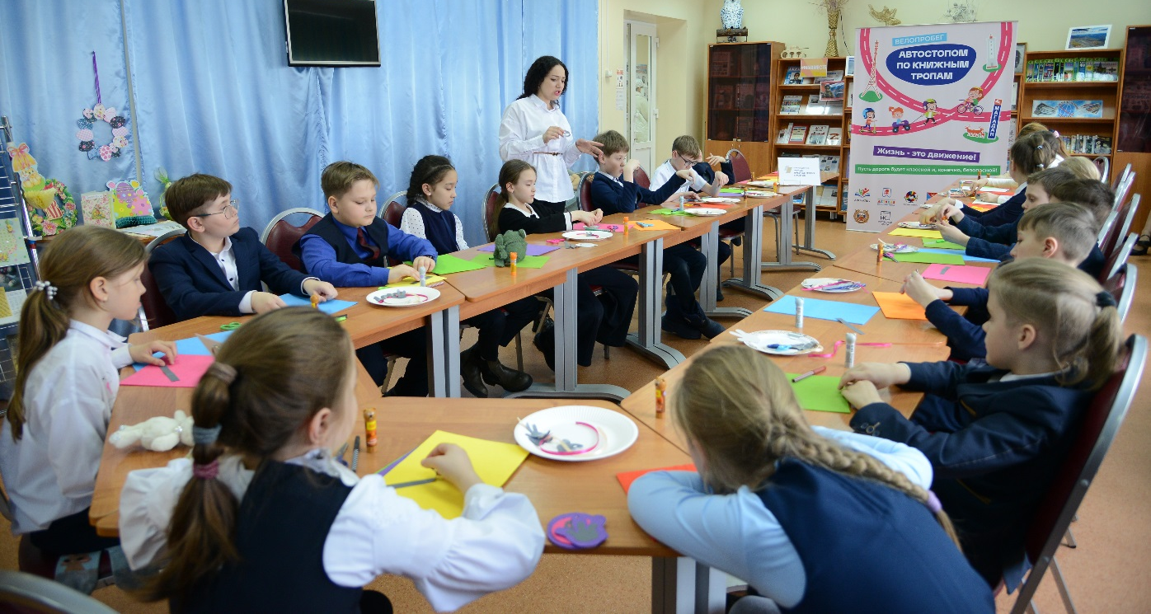
Цель - создание условий для профилактики детского дорожно-транспортного травматизма, повышения уровня информированности и правовой грамотности детей о безопасности дорожного движения, пропаганда взаимной вежливости между участниками дорожного движения при управлении средствами передвижения

Slide 9
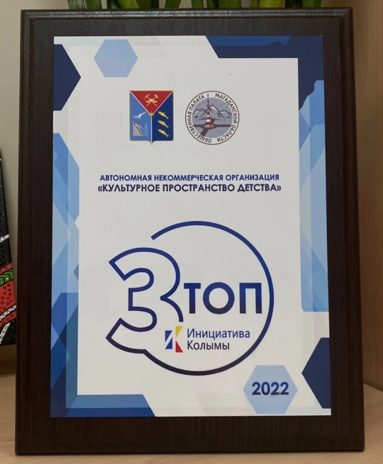
Общественная палата Магаданской области учредила номинации для лучших проектов областного конкурса «Инициатива Колымы» Оценивается: - успешность реализации проекта, - качество проведенных мероприятий, - отчетность по итогам реализации

